Slide 1

Розвиток інклюзивної освіти в США
Підготували:
Студентки 367(к)групи
Малімон Анастасія
Скрипець Анастасі

Slide 2
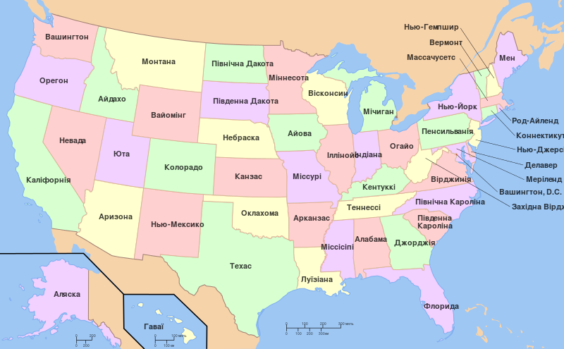
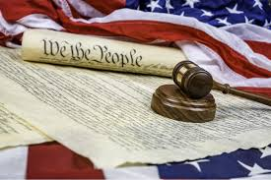
Законодавчою основою в управлінні освітою США є її Конституція і акти Конгресу, а також конституції і закони різних штатів.
Основні питання організування освіти та діяльності органів управління регулює законодавство окремих штатів. У контексті цих законів здійснюється освітня політика штату, задовольняються потреби різних рівнів освіти.

Slide 3
Аналіз нормативно-правової бази США здійснювали за двома основними напрямами:
Федеральні закони – нормативно-правові документи, які визначають порядок функціонування системи освіти загалом;
2) Державні акти – правові документи, які приймає орган законодавчої влади штату. Вони регламентують функціонування освітніх закладів та розвиток освітньої галузі в окремих штатах.

Slide 4
В процесі розвитку інклюзивної освіти США було підписано такі міжнародні правові документи:
1948 – Загальна декларація прав людини;
1959 – Декларація про права дитини;
1960 – Конвенція про боротьбу з дискримінацією в галузі освіти;
1971 – Декларація про права розумово відсталих осіб;
1972 – Конвенція ООН про права дитини;
1975 – Декларація про права інвалідів;
1987 – Мадридська декларація;
1990 – Всесвітня декларація щодо забезпечення виживання, розвитку і захисту дітей
1994 – Саламанська декларація;
2000 – Дакарська декларація

Slide 5


Також було створено масу організацій в боротьбі за права людей з особливими потребами: Американське товариство слабочуючих (1919), Американська психіатрична асоціація (1921), Американський фонд незрячих (1921), Американська асоціація обдарованих дітей (1946), Національна асоціація розумововідсталих дітей (1950), Національна асоціація обдарованих дітей (1954), Американська асоціація навчання розсовної мови нечуючих (1956) та Національна організація осіб з особливими потребами (1983).

Slide 6
Таким чином аналіз нормативно-правової бази США дозволив нам виділити найважливіші законодавчі акти, що регулюють питання про дискримінацію осіб з особливими потребами в освіті:
Закон про реабілітацію;
Закон про освіту всіх розумово та фізично неповноцінних дітей;
Закон про американців з особливими потребами;
Закон про освіту осіб з особливими потребами;
Закон про залучення всіх дітей до освітнього процесу;
Закон про вдосконалення освіти осіб з особливими потребами.

Slide 7
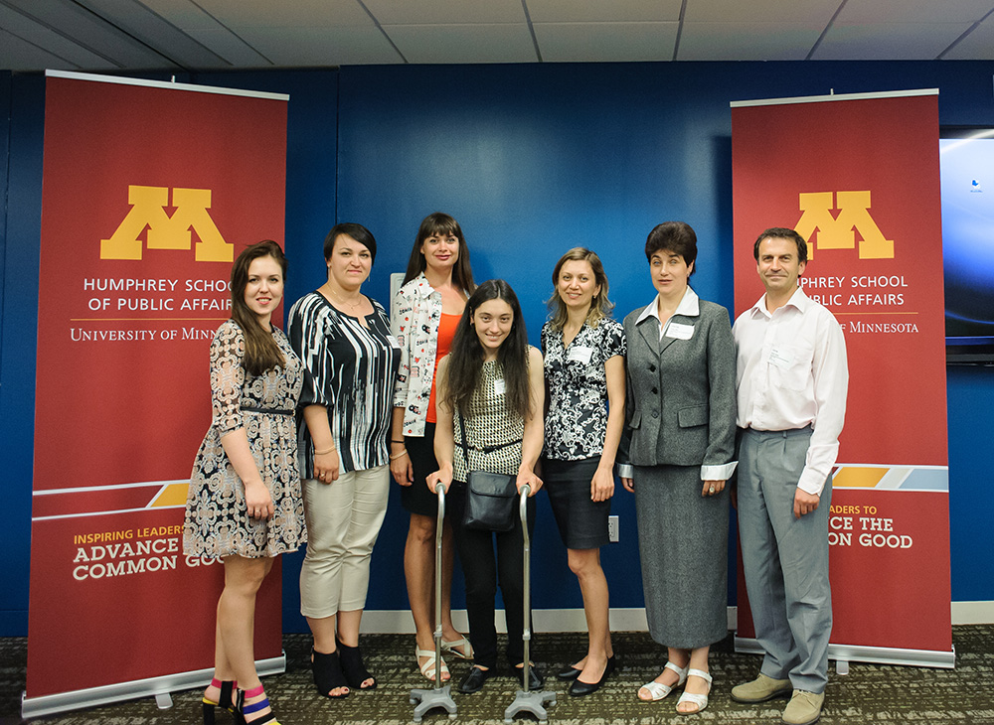

У 1960 роках батьки, правозахисники, громадські діячі створили соціополітичний рух за інклюзивну освіту, вимагаючи від освітньої влади організувати навчання учнів з особливостями розвитку у звичайних класах. Їхні вимоги грунтувалися на правовій платформі, що відображає ідеали рівноправ’я, та соціальної справедливості.

Slide 8
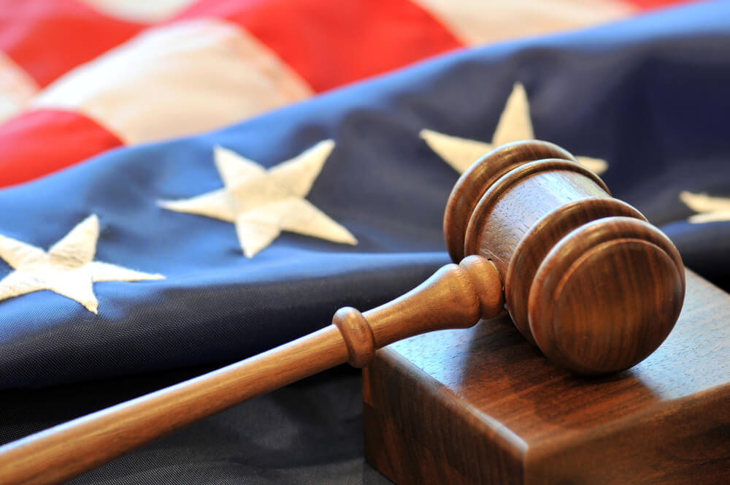
У 60-х роках 20 батьки дітей з особливими потребами подавали численні позови до суду, обстоюючи права своїх дітей на безкоштовне здобуття освіти відповідного рівня та створення сприятливого навчального середовища. Згодом це призвело до ухвалення Закону про реабілітацію.
В межах цього закону було визначено ряд соціальних послуг. Серед них соціально-педагогічні (спрямовані на створення сприятливого навчального середовища), освітні (безкоштовне здобуття освіти відповідного рівня), психологічні (для задоволення особливих психофізичних потреб), соціально-побутові (мають на меті усунути соціальну та фізичну бар’єрність на шляху до здобуття освіти.

Slide 9

Наприкінці 1980 років зміст позовних заяви від інклюзії учнів з особливостями розвитку на те, наскільки інклюзія може бути корисною дітям з розумовими розладами.

Slide 10

Дослідники стверджували, що перебування дитини з особливими потребами серед однолітків з типовим розвитком роблять інклюзію корисною, навіть якщо дитина з особливими потребами не може досягнути особливих успіхів у навчанні.

Slide 11
Дуже важливим законом, який гарантує дотримання принципів інклюзивної освіти, є закон про освіту осіб з особливими потребами. Саме у ньому замінено термінологічне формулювання “дитина-інвалід” на “дитина з особливими потребами”. Саме за цим законом визначено шість принципів забезпечення надання інклюзивних послуг:
Безкоштовне здобуття освіти відповідного рівня;
Належне оцінювання можливостей та досягнень дитини;
Розроблення індивідуального навчального плану;
Створення сприятливого навчального середовища;
Участь батьків у прийнятті рішень;
Гарантії щодо доступу даних дитини, внесення пропозицій у змін в індивідуальному навчальному плані, подання скарг стороною, що не погоджується з внесеними змінами та проведення процесуального слухання до подання справи до суду.

Slide 12
Внаслідок розгляду справ було встановлено судовий прецендент щодо освітніх переваг інклюзії для учнів з особливими потребами, адже як свідчить практика, все більше питань виникає з забезпечення послугами належного рівня освіти у процесі інклюзивного навчання, а не з фізичним залученням дітей.
У цьому контексті один з проблемних аспекті для батьків і вчителів – медичний нагляд за учнями з особливостями психофізичного розвитку, які потребують лікарської опіки під час навчального процесу.
Зрештою представники шкільних округів таки довели у суді складність питання про надання медичних послуг, тому було розроблено правило під назвою “природа послуг”.

Slide 13

Ще одним важливим законодавчим документом, який забезпечує якісний та доступний процес навчання, є Закон про залучення всіх дітей до освітнього процесу. Він гарантує всім дітям справедливі, рівні та необхідні можливості здобути якісну освіту державним коштом.

Slide 14
Цим законом юридично визначено чотири принципи покращення процесу надання освітніх послуг до 2014 року:
Зменшення прогалини базових знань учнів різних категорій (обдаровані, з особливими потребами, з незаможних сімей );
Щорічне оцінювання академічних досягнень учнів (не менше 95% усіх учнів) у читанні, письмі та математиці;
3) залучення батьків до навчально‐методичної роботи школи;
4) Вдосконалення контролю місцевих органів освіти за роботою шкіл.

Slide 15

Проаналізувавши нормативно‐правову базу США у галузі інклюзивної освіти, що здійснювалась за двома основними напрямами, ми робимо висновок про складність системи законо творення. Судові позови громадян спонукають конгрес США до перегляду недосконалих та прийняття нових законів на федеральному рівні, котрі вдосконалюють та уточнюють у кожному конкретному штаті. Підсумовуючи зазначимо, що вдосконалення нормативно‐правової бази США у галузі інклюзивної освіти це сучасні стратегії забезпечення рівними можливостями осіб з особливими потребами

Slide 16

ДЯКУЮ ЗА УВАГУ!

